Slide 1
Gräkomanie und
Germanophilie: Lichte Augenblicke deutsch-griechischer Kultur- und Literaturbeziehungen
Dr. Aglaia Blioumi
Assistenzprofessorin
an der Deutschen Abteilung
der Universität Athen

Slide 2
Zweiten Hälfte des 18. Jahrhunderts
zur Ottoherrschaft (1832-1862)
bis heute

Slide 3
Zweite Hälfte des 18. Jahrhunderts bis zum griechischen Freiheitskampf (1821)
Christoph Martin Wieland im Teutschen Merkur (1773)
Teutomanie vs. Griechen
(1821)
Gräk(c)omanie = Griechenbegeisterung

Slide 4
Lessings Laokoon (1755),
Klopstocks Der Messias (1773)
Wielands Roman Die Abderiten, eine sehr wahrscheinliche Geschichte (1774–1780),
Goethes Iphigenie auf Tauris (1779),
Heinses Ardinghello (1787),
Schillers Die Götter Griechenlands (1788 und 1800).
Hölderlin 1797 und 1799 den Hyperion,
Beethoven 1812 Die Ruinen von Athen nach der literarischen Vorlage Kotzebues.

Slide 5
Johann Joachim Winkelmann
Gedanken über die Nachahmung der griechischen Werke (1755)
Geschichte der Kunst des Altertums Winkelmann, Joachim Johann: Gedanken über die Nachahmung der griechischen Werke (1764)

Slide 6
(1792) „φιλογερμανός“= „Deutschfreund“
Νeugriechischen Aufklärung, 2. Hälfte des 18. Jhds. bis zur Gründung des neugriechischen Staates im Jahre 1830
Bis 1821 Donaufürstentümer, die Moldau und die Walachei
Leipzig, Halle, Chemnitz und Breslau
österreichisch-ungarischen Monarchie, in Buda und Pest, in Kecskemét, Temesvár, Kronstadt, Hermannstadt, Triest und Wien

Slide 7
Vom griechischen Freiheitskampf bis zur Bayernherrschaft (1821-1830)
Befreiungskampfes 1821 Alexandros Ypsilantis
Friedrich Thiersch
‘Dankesschuld’

Slide 8
1821-1825= 2 Phasen des Philhellenismus
„schwärmerische
Imaginationen“

Slide 9
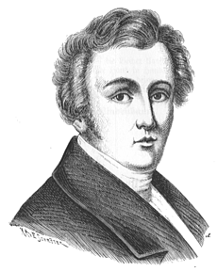
Wilhelm Müller
Lieder der Griechen (1821)

Slide 10
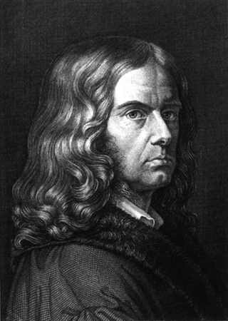
Adelbert von Chamisso

Slide 11
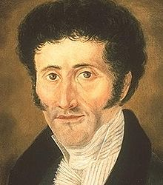
E.T.A. Hoffmann
Die Irrungen. Fragmente aus dem Leben eines Fantasten
Die Geheimnisse. Fortsetzung des Fragments aus dem Leben eines Phantasten: die Irrungen

Slide 12
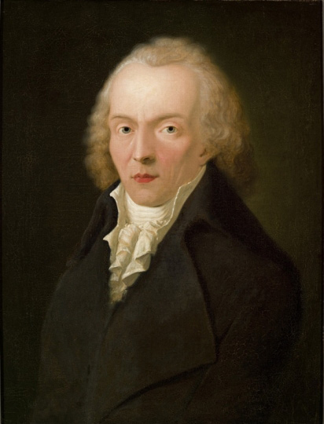
Jean Paul
Geschichte einer griechischen Mutter. Ein Traum in den letzten Tagen des Juli-Monats
Selina oder über die Unsterblichkeit der Seele

Slide 13
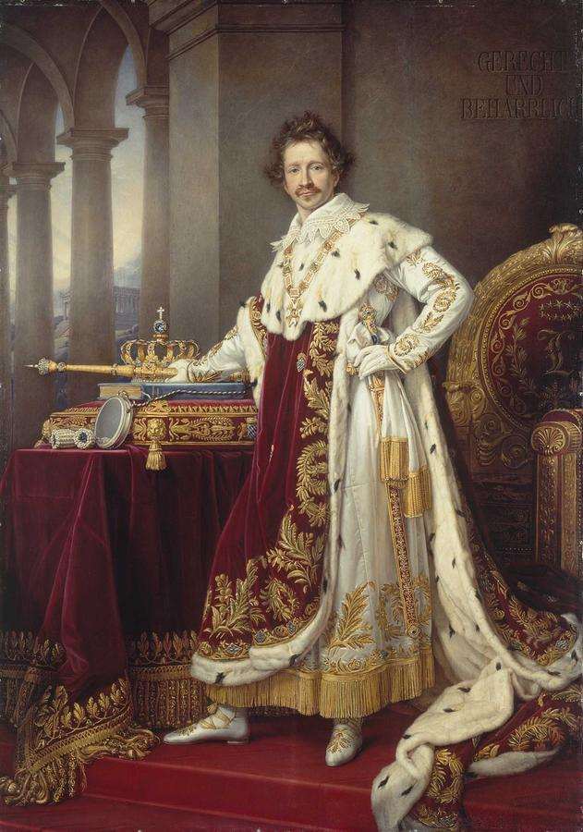
König Ludwig I. (Bayern)

Slide 14
Neugriechische Volkslieder
Baron von Haxthausen
Wilhelm Müller
Claude Fauriel
Goethe Über Kunst und Altertum (1823)

Slide 15
Gerhard Hauptmanns: Griechischer Frühling (1908)
Theodor Däublers: Attische Sonette (1924)
Hans Holdt /Hugo von Hoffmannsthal:
Griechenland. Baukunst – Landschaft – Volksleben

Slide 16
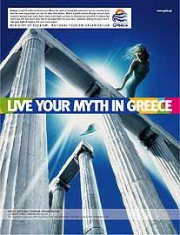

Slide 17
VIELEN DANK!

